Slide 1
Спортивная викторина: «Зимние виды спорта» Выполнила: преподаватель физической культуры ГАОУ ВО МГПУ Лопухова С.А.

Slide 2
Зимние Олимпийские игры проводятся один раз в ……. и через ………. после летних игр?
Ответ: один раз в 4 года и через 2 года после летних игр

Slide 3
В каком городе проходили XXII Зимние Олимпийские игры в 2014 году (Россия)?
Ответ: Сочи

Slide 4
Какие виды спорта не относятся к зимним видам?
биатлон
Ответ: бокс, регби, сёрфинг
фристайл
бокс
шорт-трек
скелетон
биатлон
кёрлинг
бобслей
регби
сёрфинг
хоккей
сноуборд

Slide 5
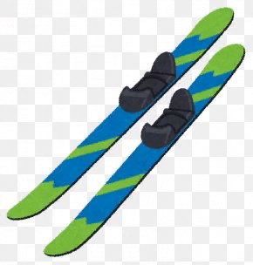
Две полоски на снегу Оставляют на бегу. Я лечу от них стрелой, А они опять за мной?
Ответ:

Slide 6
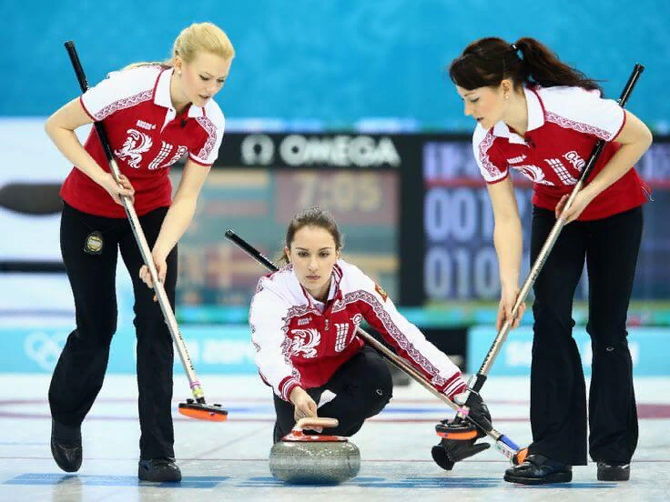
Назовите вид спорта, в котором участники двух команд поочерёдно пускают по ледяной площадке специальный снаряд - «камень» в сторону мишени?
Ответ: кёрлинг

Slide 7
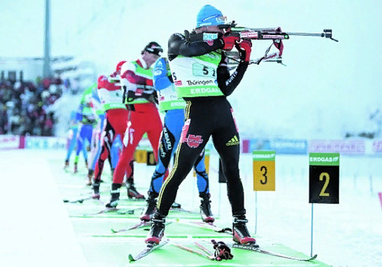
И в мишень спортсмен стреляет, И на лыжах мчится он. А вид спорта называют Очень просто: ……….?
Ответ: биатлон

Slide 8
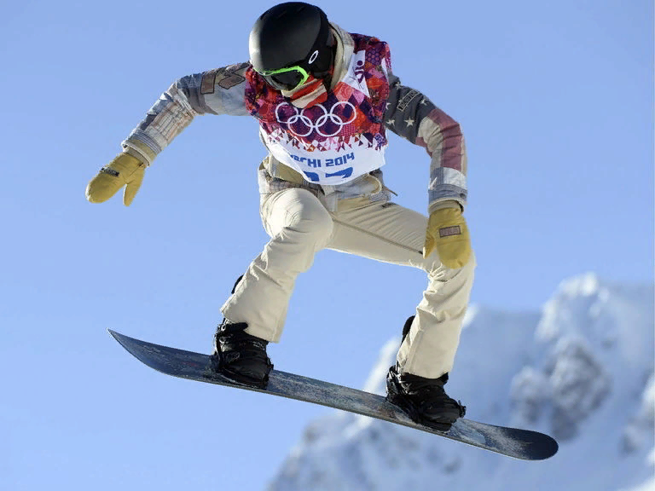
Вид спорта, где спортсмены на одной короткой и широкой лыже могут не только кататься, но и делать разные трюки?
Ответ: сноуборд

Slide 9
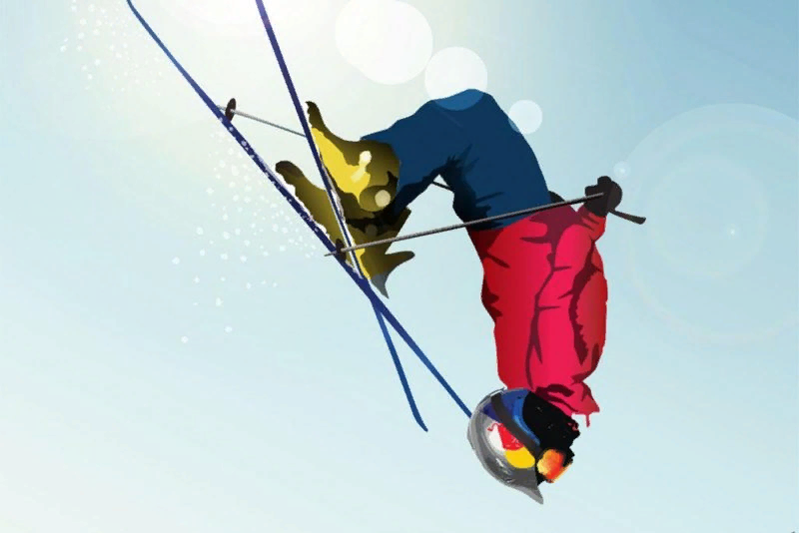
Про этот спорт Я много слышал: Воздушный акробат на лыжах ?
Ответ: фристайл

Slide 10
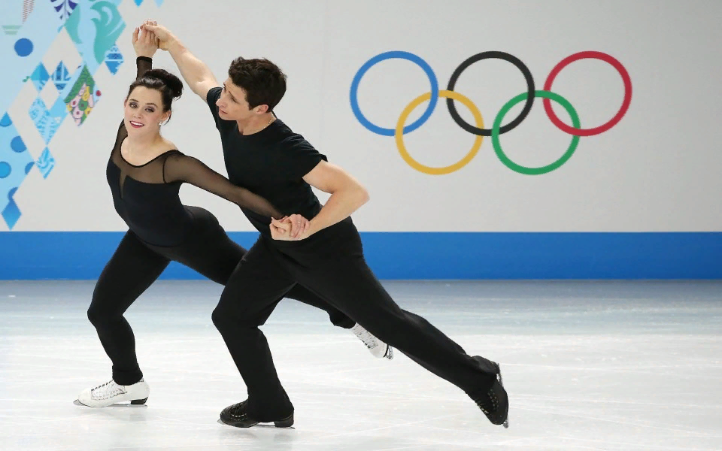
В каком зимнем виде спорта используется музыка?
Ответ: фигурное катание

Slide 11
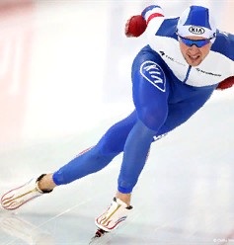
Вид спорта, в котором необходимо как можно быстрее на коньках преодолевать определённую дистанцию на льду по замкнутому кругу?
Ответ: конькобежный спорт

Slide 12
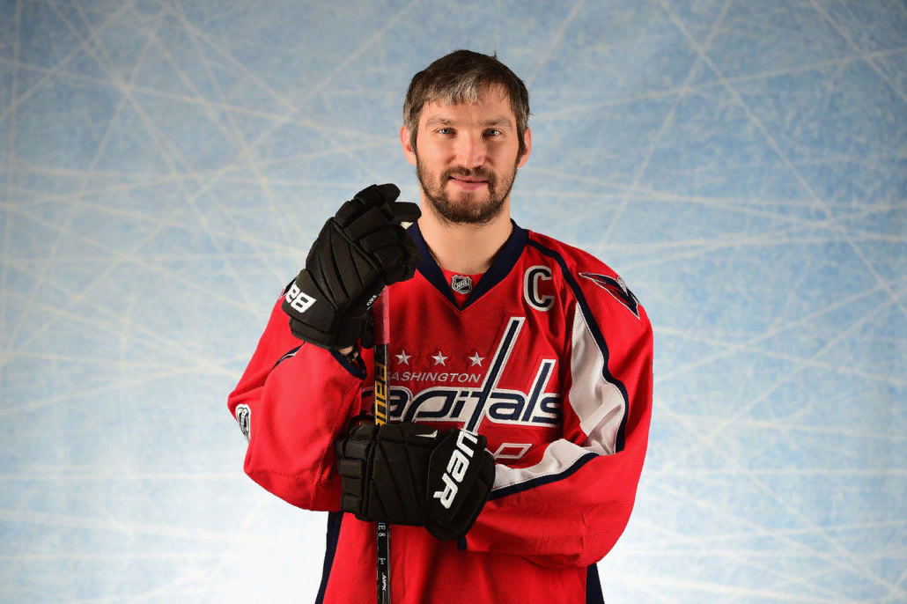
Хоккеист, нападающий и капитан клуба НХЛ «Вашингтон Кэпиталз» ?
Ответ: Александр Овечкин

Slide 13
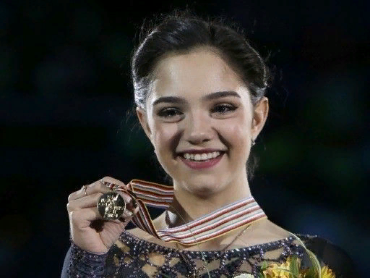
Фигуристка, выступавшая в одиночном катании?
Ответ: Евгения Медведева

Slide 14
Сколько хоккеистов может находиться на площадке от каждой команды?
Ответ: 6

Slide 15
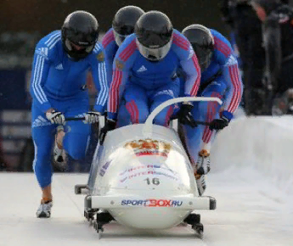
К какому виду спорта относится это спортивное оборудование?
Ответ: бобслей

Slide 16
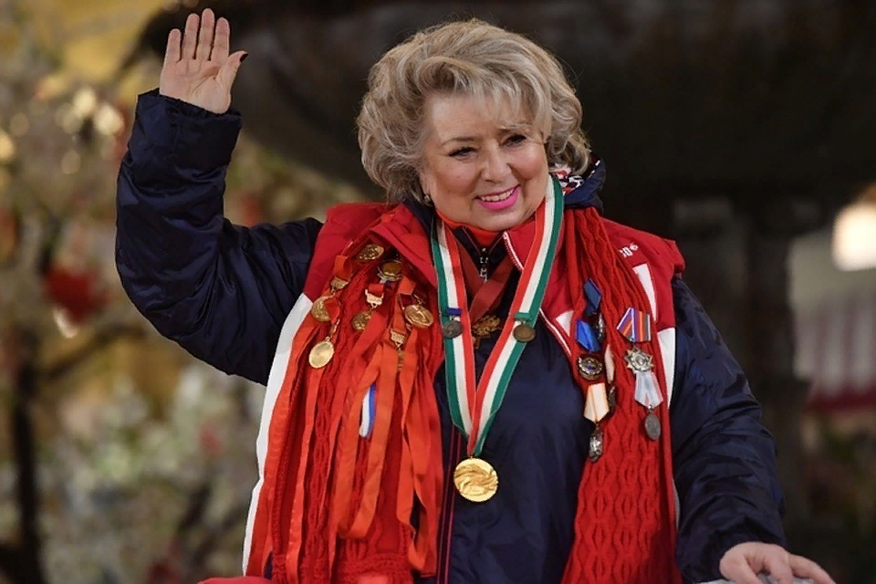
Знаменитый тренер по фигурному катанию?
Ответ: Татьяна Анатольевна Тарасова

Slide 17
МОЛОДЦЫ

